Slide 1
창의학기제 11주차 발표
창의학기제-007
자율주행을 위한 딥러닝 기반 3D 객체 탐지
PointPillars 실습 (2)
5/4 ~ 5/17

Slide 2
목차
창의학기제-007
PointPillars 개선 방안
Base Hyperparameter tuning (박민배)
Change Backbone
Exception (김대식)
CSPDarknet (김동영)
Center Head / Dynamic Voxelization (백근주)
PointMixup / Dynamic Voxelization (박준서)

Slide 3
Baseline
창의학기제-007
Epochs = 160
Batch Size = 6
Optimizer = Adam with decoupled weight decay(AdamW)
Scheduler = CosineAnnelingLR
Voxel Size = [0.16, 0.16, 4]

Slide 4





Base hyperparameter tuning
창의학기제-007
Batch Size 조절
Baseline의 batch size : 6
진행한 실험에서의 batch size : 10
$○$다른 조건들은 baseline과 동일
실험 결과
Batch : 10
Batch : 6
AP40 3D | Easy | Moderate | Hard
Baseline | 76.5073 | 64.7261 | 61.3703
PointPillars (by batch size 10) | 75.6396 (-0.87) | 64.2322 (-0.49) | 60.7355 (-0.63)

Slide 5
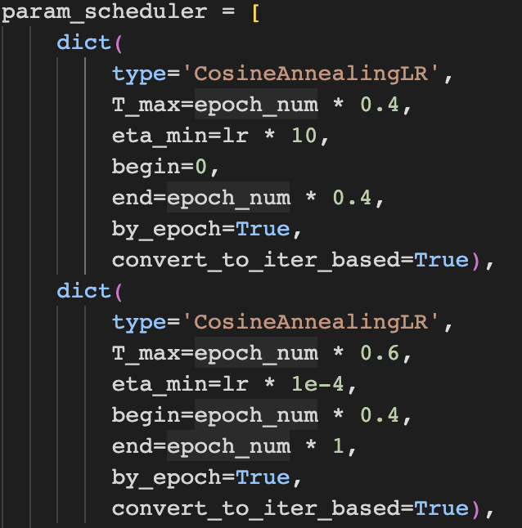
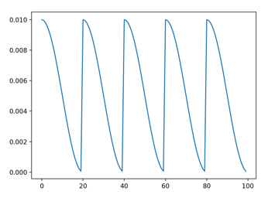

Base hyperparameter tuning
창의학기제-007
Learning rate 조절
Baseline의 batch size : 0.001
진행한 실험에서의 batch size : 0.005
$○$다른 조건들은 baseline과 동일
실험 결과
설정한 learning rate : 0.005
eta_min = 0.05
Learning rate를 고정시키는 역할
AP40 3D | Easy | Moderate | Hard
Baseline | 76.5073 | 64.7261 | 61.3703
PointPillars (by learning rate 0.005) | 72.1829 (-4.32) | 59.5633 (-5.16) | 55.7125 (-5.66)

Slide 6
Base hyperparameter tuning
창의학기제-007
추후 개선방안
Voxel size 조정
Voxel 별 최대 point의 개수 조정

Slide 7
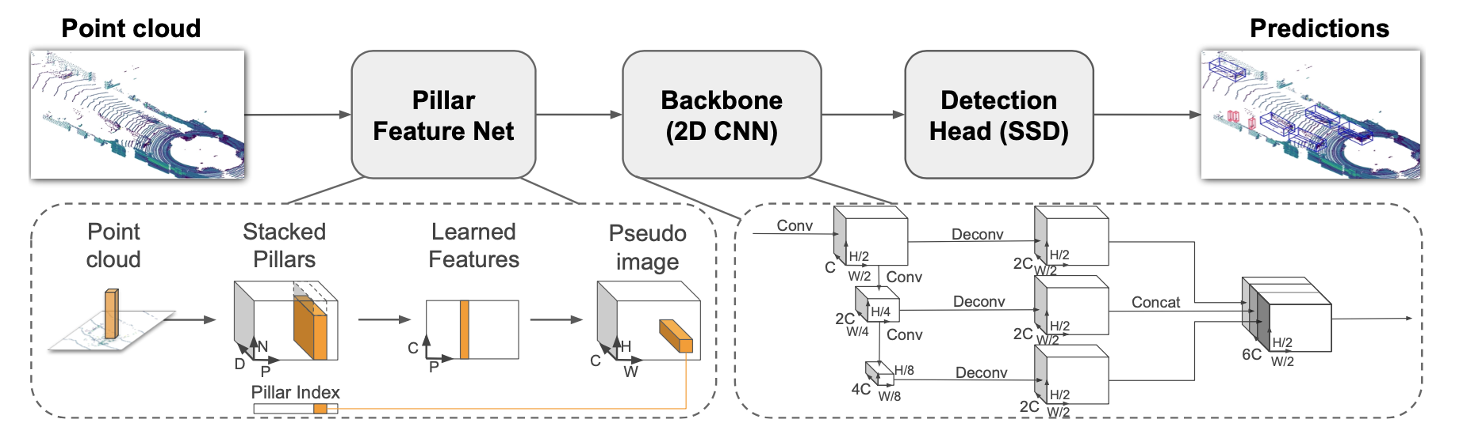
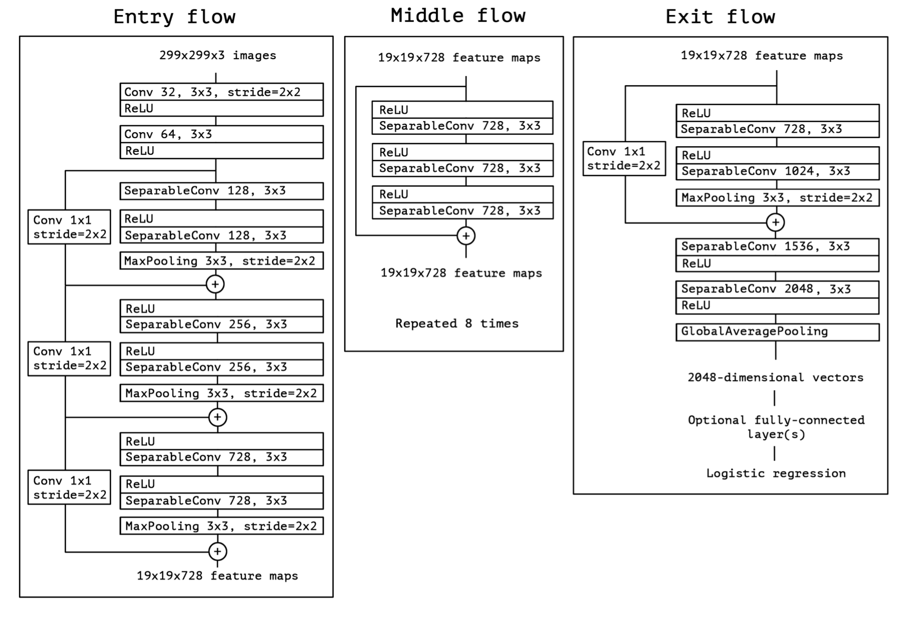
PointPillars 개선 방안 - Change Backbone
창의학기제-007
Xception
PointPillars Backbone Type Selection For Fast and Accurate LiDAR Object Detection (ICCVG 2022, Konard Lis, Tomasz Kryjak)

Slide 8
PointPillars 개선 방안 - Change Backbone
창의학기제-007
Xception
실행 환경 (1)
Colab pro
CUDA 11.0
Python 3.8
mmcv-full 1.5.0
mmdet 2.25.3
mmsegmentation 0.29.3
Baseline
mmcv 2.0.0
mmdet 3.0.0
mmsegmentation 1.0.0
Layer
5번 반복

Slide 9
PointPillars 개선 방안 - Change Backbone
창의학기제-007
Xception
실행 결과 (1)
AP40 3D | Easy | Moderate | Hard
Baseline | 76.5692 | 64.3555 | 60.7544
PointPillars + Xception (epoch = 80) | 70.0652 (-6.5) | 58.4409 (-5.9) | 54.0154 (-6.7)
PointPillars + Xception (epoch= 160) | 71.2533 (-5.3) | 57.8940 (-6.5) | 53.9587 (-6.8)
→ Baseline에 비해 PointPillars 자체의 최적화 차이 + ground plane 정보 미사용으로 AP 값의 차이가 큰 것을 확인

Slide 10
PointPillars 개선 방안 - Change Backbone
창의학기제-007
Xception
실행 환경 (2)
Colab pro
CUDA 11.0 → 11.8
Python 3.8 → 3.10
mmcv-full 1.5.0 → 2.0.0
mmdet 2.25.3 → 3.0.0
Mmsegmentation 0.29.3→ 1.0.0
개발 환경과 라이브러리 버전 변경 후 진행

Slide 11
PointPillars 개선 방안 - Change Backbone
창의학기제-007
Xception
실행 결과 (2)
AP40 3D | Easy | Moderate | Hard
Baseline | 76.5692 | 64.3555 | 60.7544
PointPillars + Xception (epoch= 160) | 74.5481 (-2.02) | 64.2538 (-0.1) | 60.7603 (+0.006)
PointPillars + Xception (max_points= 64) | 75.0692 (-1.5) | 64.4655 (+0.11) | 60.2324 (-0.5)
→ Baseline과 비교했을 때 비슷하게 값이 나오는 것을 확인

Slide 12
PointPillars 개선 방안 - Change Backbone
창의학기제-007
Xception
추후 개선 방안
Layer – Middle flow 반복 증가
8번 반복

Slide 13
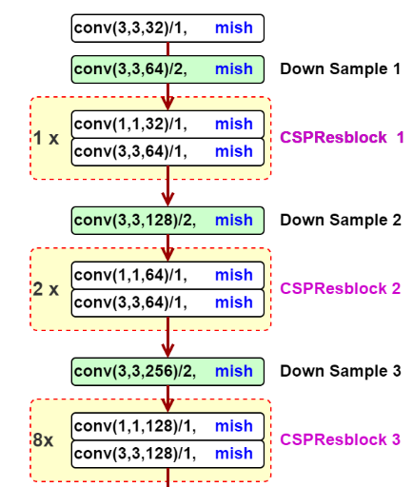
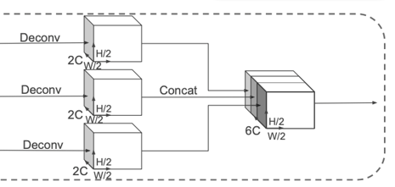
PointPillars 개선 방안 - Change Backbone
창의학기제-007
CSPDarkNet
개발환경
Windows 11 with RTX 3090 24G
VSCode, Python 3.7, CUDA==11.7
PointPillars, YOLOv4, YOLOv6 Pytorch code

Slide 14
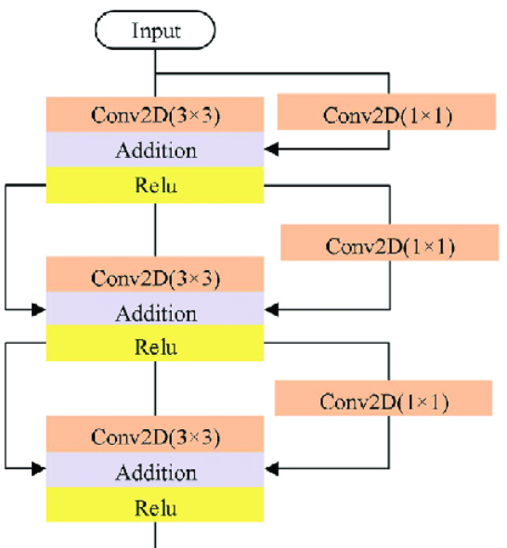
PointPillars 개선 방안 - Change Backbone
창의학기제-007
CSPBEPBackbone
CSPDarkNet
논문에서 mish 대신 Leaky_ReLU 사용하여 Activation function을 Leaky_ReLU로 사용
기존 CSPDarkNet53은 CSP block을 1, 2, 8, 8, 4번씩 반복하여 5층을 사용하지만, PointPillars의 Backbone의 경우 3개의 output channels [64, 128, 256]만이 필요하기에 3층으로 만들고 각블록을 3, 5, 5번씩 반복함
YOLOv6_l의 Backbone으로 사용됨
CSPDarkNet과 같은 구조를 사용하여 진행하였고 CSP block만 교체하여 Backbone으로 사용함
RepVGG block 3층 과 3, 5, 5 번씩 반복
Batch, ch, w, h
3x
6, 64, 248, 216
5x
6, 128, 124, 108
5x
6, 256, 62, 54
RepVGG block

Slide 15
PointPillars 개선 방안 - Change Backbone
창의학기제-007
CSPDarkNet
실행 결과 (Epoch == 160, Batch == 6, Training time == ~13h, mAP40)
Model | Easy | Moderate | Hard | Ratio | Parameter
Baseline | 73.9592 | 62.3412 | 58.3332 | 100% | 4,207,616
CSPDarkNet | 74.4968 (+0.5376) | 63.0843 (+0.7431) | 59.1675 (+0.8343) | 101% | 2,738,688
CSPBepNet | 72.5008 (-1.4584) | 61.0834 (-1.2578) | 56.8824 (-1.4508) | 98% | 1,512,192
다음주에는 CSPDarkNet과 CSPBepNet의 block 반복 횟수를 늘려 Baseline인 Top-Down과 비슷한 Parameter를 갖게 해 성능을 비교해 볼 예정

Slide 16
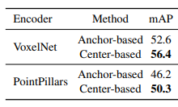
PointPillars 개선 방안 – Center Head
창의학기제-007
Center-based 3D Object Detection and Tracking (CVPR 2021, Tianwei Yin)
Center-Based head를 사용할 경우 nuScene Dataset에서 mAP 향상 → KITTI dataset에서도 성능 향상 기대

Slide 17
PointPillars 개선 방안 – Center Head
창의학기제-007
Center Head
실행 결과
→ CenterHead를 넣었을 때 모든 난이도에 대해 성능 3.1~3.9 정도 하락
AP40 3D | Easy | Moderate | Hard
PointPillars (epoch= 160) | 76.5073 | 64.7261 | 61.3703
PointPillars + CenterHead (epoch= 160) | 72.5513 (-3.956) | 61.0547 (-3.671) | 58.1883 (-3.182)

Slide 18
PointPillars 개선 방안 – Center Head
창의학기제-007
Center Head
하락 분석
제한된 Data 양 : KITTI train (3769) vs nuScene train (28130)
모델의 복잡도 증가로 인한 파라미터 학습이 충분히 되지 않았을 가능성
AP40 3D | Easy | Moderate | Hard
PointPillars (epoch= 160) | 76.5073 | 64.7261 | 61.3703
PointPillars + CenterHead (epoch= 160) | 72.5513 (-3.956) | 61.0547 (-3.671) | 58.1883 (-3.182)

Slide 19
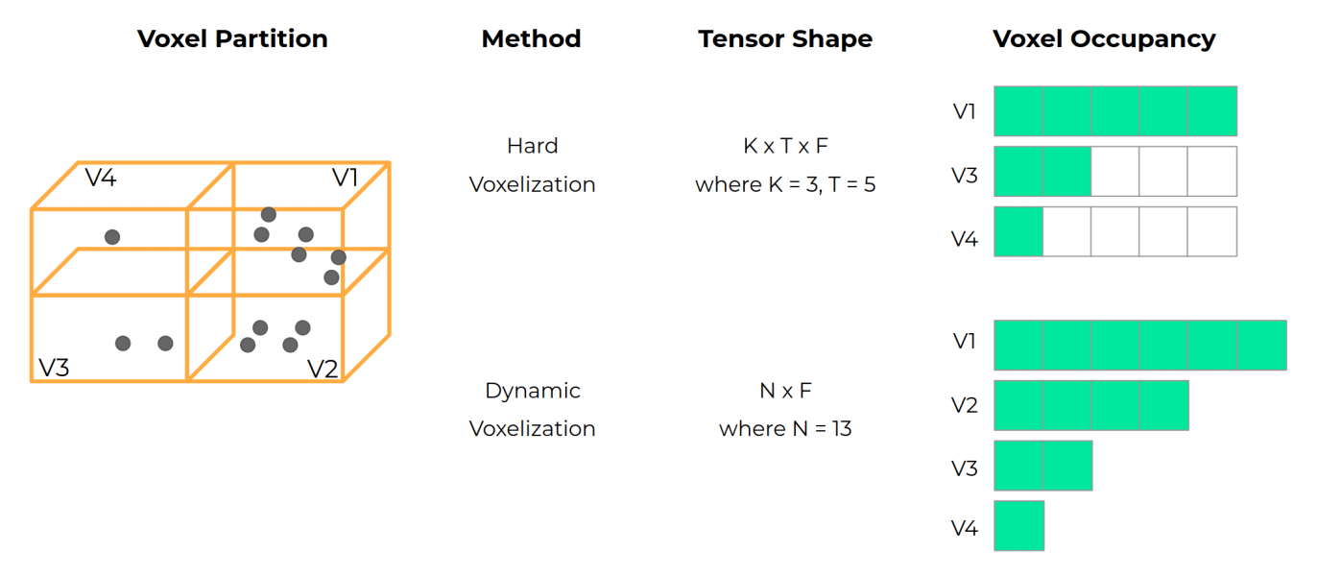
PointPillars 개선 방안 – Dynamic Voxelization
창의학기제-007
End-to-End Multi-View Fusion for 3D Object Detection in LiDAR Point Clouds (PMLR 2020, Yin Zhou)
Dynamic Voxelization
K = 비어있지 않은 최대 복셀 수 / T = 복셀 안에 들어갈 최대 포인트 수
Dynamic voxelization은 sampling으로 버리는 과정이 필요가 없어 좋음 → 성능 향상 기대

Slide 20
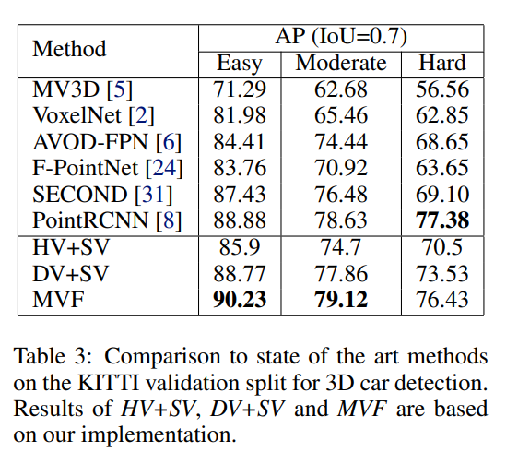
PointPillars 개선 방안 – Dynamic Voxelization
창의학기제-007
End-to-End Multi-View Fusion for 3D Object Detection in LiDAR Point Clouds (PMLR 2020, Yin Zhou)
Dynamic Voxelization
Experiments on KITTI Car Detection
HV : Hard Voxelization
DV : Dynamic Voxelization
SV : Single View
→ Dynamic Voxelization 사용 시
모든 난이도에서 성능 향상
→ Car 뿐만 아니라 Pedestrian, Cyclist에 대해
향상 가능성?

Slide 21
PointPillars 개선 방안 – Dynamic Voxelization
창의학기제-007
Dynamic Voxelization
실행 결과
→ Dynamic Voxelization을 넣었을 때 모든 난이도에 대해 성능 0.8~1.2 정도 하락
AP40 3D | Easy | Moderate | Hard
PointPillars (epoch= 160) | 76.5073 | 64.7261 | 61.3703
PointPillars + Dynamic Voxelization (epoch= 160) | 75.4072 (-1.1001) | 63.8551 (-0.871) | 60.1609 (-1.2094)

Slide 22
PointPillars 개선 방안 – Dynamic Voxelization
창의학기제-007
Dynamic Voxelization
하락 분석
논문의 설명대로 Car는 성능이 개선되었지만, Cyclist, Pedestrian에서 성능 하락
Cyclist 에서 2~3 하락
Pedestrian 에서 0.5 하락
AP40 3D | Easy | Moderate | Hard
PointPillars (epoch= 160) | 76.5073 | 64.7261 | 61.3703
PointPillars + Dynamic Voxelization (epoch= 160) | 75.4072 (-1.1001) | 63.8551 (-0.871) | 60.1609 (-1.2094)

Slide 23
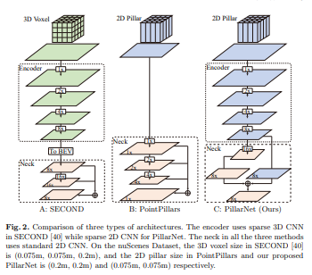
PointPillars 개선 방안 – Dynamic Voxelization
창의학기제-007
다음 주 계획
PillarNet : Real-Time and High-Performance Pillar-based 3D Object Detection (ECCV 2022, Guangsheng Shi)
PillarNet은 Second에서 사용한 Encoder를
Pillar based Network에 적용하여
nuScene, Waymo dataset에서 성능 향상
Encoder 추가 시 성능 개선 여부 확인

Slide 24
PointPillars 개선 방안 – PointMixup
창의학기제-007
PointMixup → 적용 실패
PointPillars와 PointMixup 2개의 다른 깃허브 파일들
두 깃허브에서 요구하는 환경의 차이
PointMixup을 적용하기 위한 KITTI dataset 생성파일 재구조화
→ 남은 발표횟수와 시간부족의 이유로 다른 방법 모색 필요

Slide 25
PointPillars 개선 방안 – Dynamic Voxelization
창의학기제-007
Dynamic Voxelization
앞에서 설명한 이유대로 비록 1개의 클래스(Car)에 대한 성능 향상만 파악됐지만
모든 난이도에서 성능향상이 발견
→ Car, Pedestrian, Cyclist 에 대해 성능 향상 기대

Slide 26
PointPillars 개선 방안 – Dynamic Voxelization
창의학기제-007
Dynamic Voxelization
실행 결과
Dynamic Voxelization 적용시, 두 난이도 (Easy, Moderate)에서 성능 0.2~0.3 상승
그러나 Hard에서 성능 0.5 감소
AP40 3D | Easy | Moderate | Hard
PointPillars (epoch= 160) | 76.5073 | 64.7261 | 61.3703
PointPillars + Dynamic Voxelization (epoch= 160) | 76.8863 (+0.3790) | 64.9727 (+0.2466) | 60.7961 (-0.5742)

Slide 27
PointPillars 개선 방안 – Dynamic Voxelization
창의학기제-007
Dynamic Voxelization
실행 결과
→ 모든 클래스 (Car, Pedestrian, Cyclist)에 대해 성능 향상 확인
Car : 0.1 상승
Pedestrian : 2.5 상승
Cyclist : 0.7 상승
AP40 3D | Easy | Moderate | Hard
PointPillars (epoch= 160) | 76.5073 | 64.7261 | 61.3703
PointPillars + Dynamic Voxelization (epoch= 160) | 76.8863 (+0.3790) | 64.9727 (+0.2466) | 60.7961 (-0.5742)

Slide 28
PointPillars 개선 방안 – Dynamic Voxelization
창의학기제-007
다음 주 계획
Dynamic Voxelization 개선 방안
SECOND 논문에서 사용된 sparse conv. 모델에 적용
Pedestrian의 정확도가 다른 두 클래스(Car, Cyclist)에 비해 낮게 나왔는데 박스 사이즈 조정 예정
다른 모델의 네트워크 차용

Slide 29
감사합니다.
창의학기제-007

